Slide 1
ЉУБОВТА ПОМЕЃУ МАТЕМАТИКАТА И ДРУГИТЕ ПРЕДМЕТИ
Презентација изработена од Касија Сентиќ Габер VIIIб

Slide 2
ШТО Е МАТЕМАТИКА?
Математика е наука, која логички проучува различни теми. Таа е многу повеќе од бројки или нешто кое се изучува низ училишните клупи, математиката е секаде околу нас

Slide 3
— Алберт Ајнштајн
“Математиката на нејзин начин е поезија на логичните идеи”

Slide 4
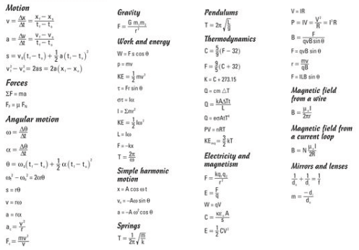
МАТЕМАТИКАТА
ВО ФИЗИКАТА
За физиката, математиката е алатка за решавање на проблеми и одговарање на прашања. Равенките во физиката не можеме да ги решиме без (знаење на) математиката
На оваа слика можеме да видиме едни од најпознатите равенки во физиката, во секоја е употребена математиката што значи дека секој одговор се добива со неа!

Slide 5
МАТЕМАТИКАТА ВО БИОЛОГИЈАТА
Иако не колку и во другите природни науки, математиката може да се сретне и низ содржините на биологијата. Графичкото претставување на резултати или истражувања, пресметување на калории и пресметување на телесна тежа се само неколку примени за употребување на една од овие природни науки во друга.

Slide 6
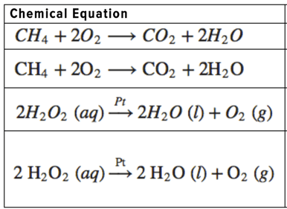
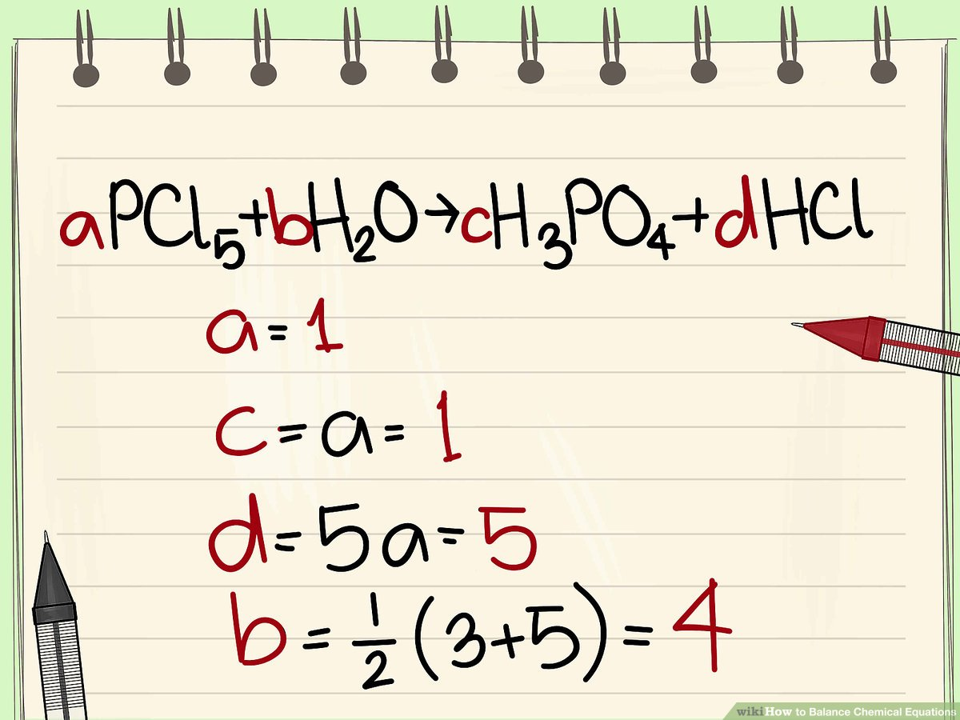
МАТЕМАТИКАТА
ВО ХЕМИЈАТА
Како и кај многу други предмети и науки, хемијата не би можела да функционира без математиката како алатка. Математиката ја користиме за калкулирање на број на атоми, енергија во хемиски реакции, количини на хемиски елементи кои треба да ги додадеме за спроведување на одреден експеримент и слично

Slide 7
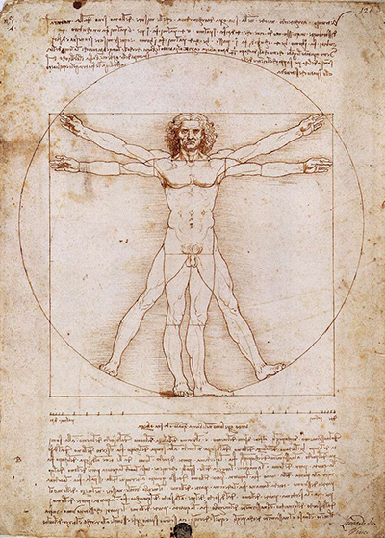
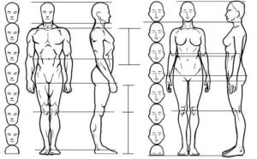
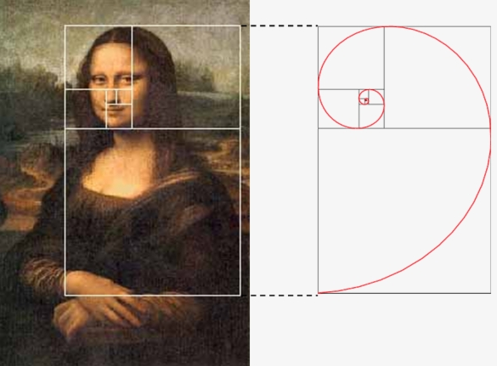
МАТЕМАТИКАТА ВО ЛИКОВНАТА УМЕТНОСТ
Колку и да звучи чудно, математиката има примена дури и во ликовната уметност. Не само при цртањето на геометриски фигури како дел од еден цртеж, но и при цртање пејзажи и портрети (поради пропорцијата)!

Slide 8
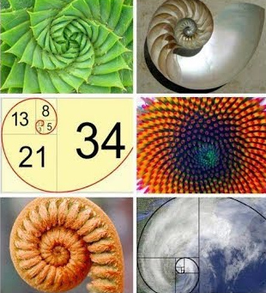
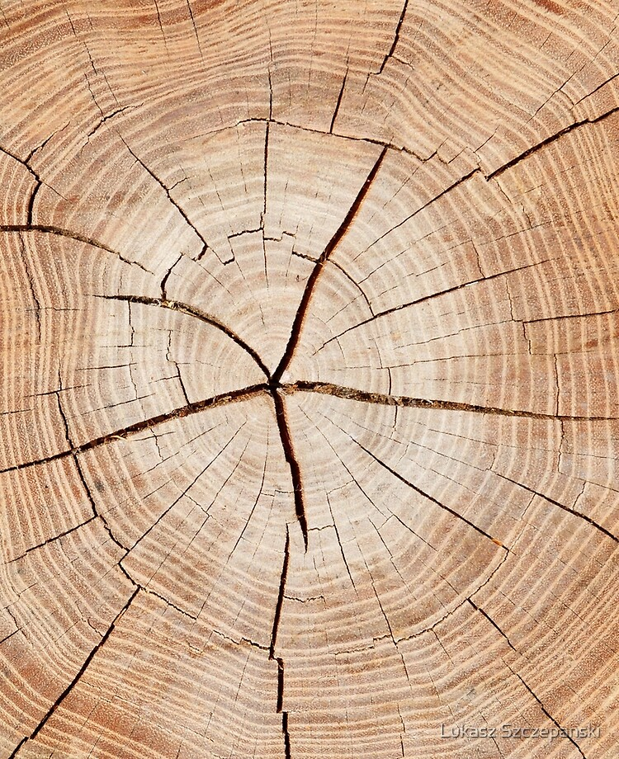
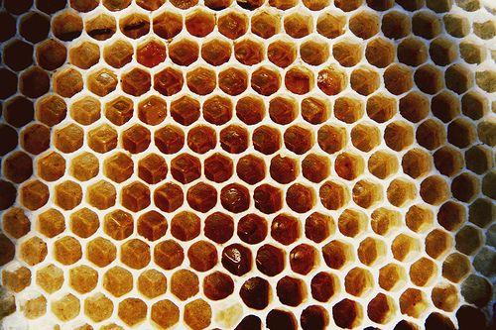
МАТЕМАТИКАТА ВО НАШИОТ СЕКОЈДНЕВЕН ЖИВОТ, МАТЕМАТИКАТА ВО ПРИРОДАТА
Геометриски фигури во природата
Концентрични кругови во природата
Фибоначиева низа во природа

Slide 9
ВИ БЛАГОДАРАМ НА ВНИМАНИЕТО!

